Slide 1
Magyar Média Konferencia
2011. December 8

Slide 2
Kihívások a távközlési piacon
Hazai gazdasági helyzet:
A lakosság kénytelen minden lehetséges helyen csökkenteni a kiadásait
Az ár egyre fontosabb szempont lesz, egyre kisebb árkülönbség miatt szolgáltatót váltanak
Távközlési Versenyhelyzet
A fenti helyzet általában az alacsonyabb áron szolgáltatóknak kedvez
TV piacon megtartás
Internet piacon csábítás
Távközlési adó
Profitcsökkentő tétel

Slide 3

Lehetne költségcsökkentéssel reagálni a piaci körülményekre… egyszerűsíteni a termékeket, kevesebbet vagy egyáltalán nem költeni médiában…

Slide 4
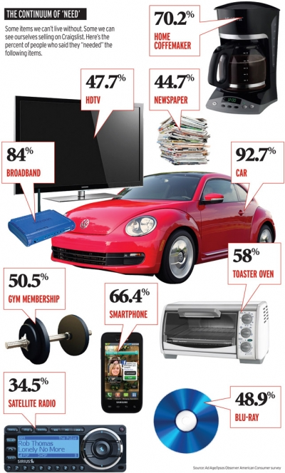
A válságban is kell a szórakozás!
Az otthoni tévézés és internetezés „válságbarát” szórakozási forma, amely átveszi a drágább, otthonon kívüli programok helyét
Digitális tévézés
„Addiktív” termékek – aki hozzászokott a gyors internethez és a tekerős tévéhez, nehezen mond le róla
Forrás: AdAge Research

Slide 5

Amíg vizet üvegben, el lehet adni, addig igenis számít a márka!

Slide 6
Tudatos márkaépítés
ATL
Online/Közösségi jelenlét

Slide 7
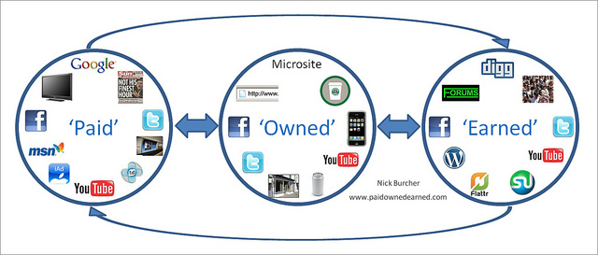
Paid, owned, earned media
Forrás: mashable.com

Slide 8
ATL – Paid media
Nem lehet nem jelen lenni
Pontosan célzott, szegmentált kommunikációs stratégia: oda menjünk, ahol a célcsoportunk van
A hatékonyság most még fontosabb:
  Integrált jelenlét
  Mérhetőség

Slide 9
ATL Paid Media
TV
Számunkra a legfontosabb eszköz, hiszen az egyik fő szolgáltatásunk a digitális tv
Tévézni soha nem volt még ilyen jó!
Kábelcsatornák nézettsége folyamatosan nő: jobb szegmentálást tesz lehetővé
A médiatörvény új lehetőségei közül számunkra érdekesek:
  Termékelhelyezés
  Virtuális reklám

Slide 10
ATL Paid Media
Más médiák
Az OOH továbbra is fontos számunkra, mert ezt az eszközt tudjuk területileg a legjobban célozni
A rádiót eddig főleg promóciós jelleggel használtuk, de integrált megoldások részeként is jól működhet
Jövőre újra nyitunk a sajtó felé, egyes jól meghatározott célcsoportok esetében – online/tablet verziókkal integráltan

Slide 11
Owned media
Közösségi jelenlét
Facebook, Twitter, Google+
Választott stratégia: TARTALOM
Releváns szolgáltatás a középpontban: távrögzítő
Hiteles szóvívő: Sixx
Érdekes, egyedi tartalom

Slide 12
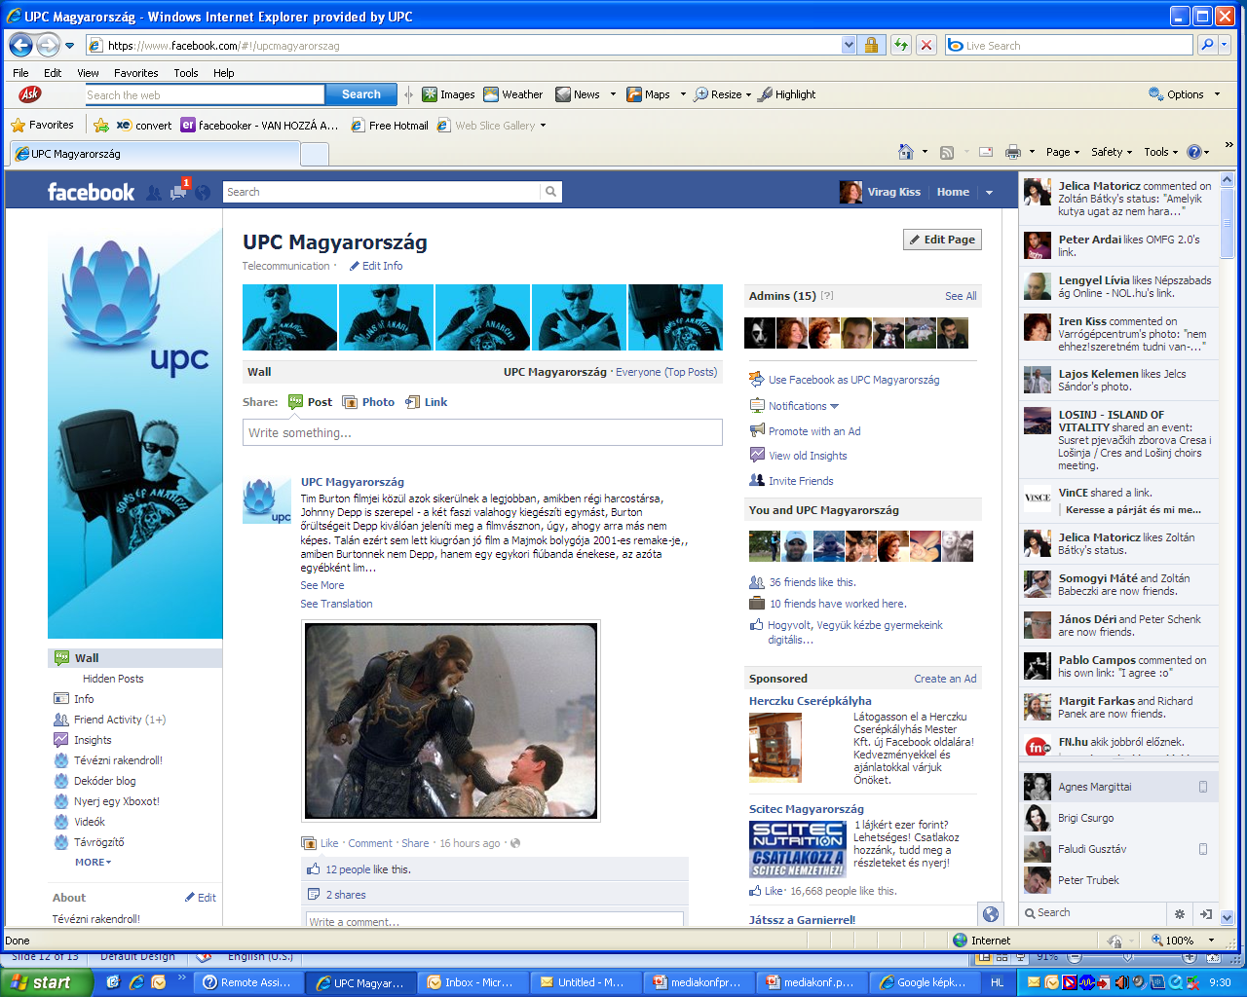

Slide 13
Earned media
Termék PR
Közösségi média jelenlét
Random acts of kindness – jövőre fontos lesz!

Slide 14
Köszönöm a figyelmet!

